Slide 1
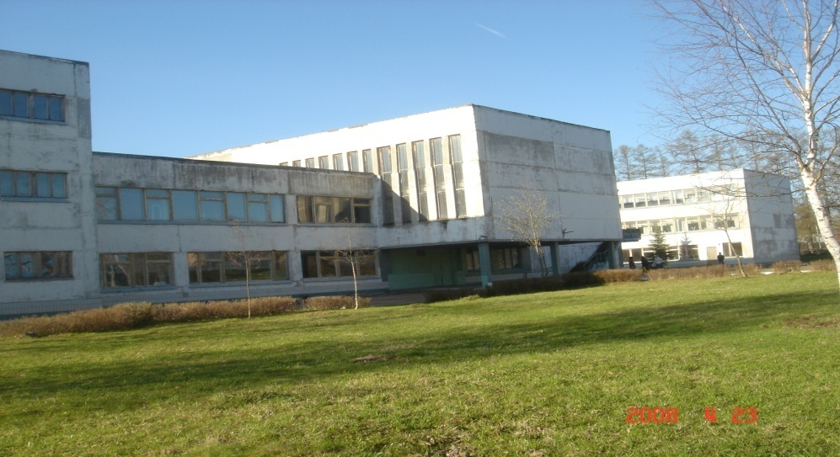
Муниципальное общеобразовательное учреждение Порецкая средняя общеобразовательная школа С. Поречье Можайского района
Современные образовательные технологии и методики в практической деятельности

Slide 2
Обзор современных педагогических технологий
Информационные технологии обучения
Метод проектов
Технология деятельностного метода
Игровые технологии
Технологии личностно-ориентированного образования
Труд учителя – ежедневное проектирование.

Slide 3
технологии в зависимости от типа урока
ТИП УРОКА | ПЕДАГОГИЧЕСКИЕ ТЕХНОЛОГИИ
Комбинированный урок | ИКТ,
Урок сообщения новых знаний | ИКТ , технология проблемного обучения
Урок повторения | Игры. Технология Шаталова В.Ф .
Урок закрепления знаний | ИКТ .тесты
Урок систематизации изученного материала | Икт, игра, метод проектов

Slide 4
К, сожалению, у нас в школе у учителя есть много проблем и трудностей. Контингент учащихся в школе неоднороден, многие учащиеся не могут, в силу своих способностей, освоить базовый уровень подготовки по математике. Часто процент качества знаний резко зависит от подбора учащихся в классе.
В каждом классе, кроме детей со слабым и средним интеллектуальным развитием, есть и сильные дети. С целью достижения высокого уровня знаний такими детьми использую в работе дополнительные занятия. Стараюсь подготовить учащихся к успешной сдаче ЕГЭ и продолжению дальнейшего образования. В своей деятельности руководствуюсь демократическим стилем общения. Стараюсь поддерживать доброжелательную атмосферу в классе, основанную на взаимном уважении, доверии и открытости. Стараюсь работать с детьми под девизом «Доверяй и сотрудничай». Владею большим набором форм и способов организации учебно-воспитательного процесса. Чаще использую активные формы работы. Применяю различные методы в индивидуальной работе со школьниками: метод личного примера, внушения, стимулирования, требования, поручения.

Slide 5
Если учитель имеет только любовь к делу, он будет хороший учитель. Если учитель имеет только любовь к ученику, как отец, мать, - он будет лучше того учителя, который прочел все книги, но не имеет любви ни к делу, ни к ученикам. Если учитель соединяет в себе любовь к делу и к ученикам, он—совершенный учитель. (Л.Н. Толстой)
В своей педагогической деятельности использую технологии:
1.личностно-ориентированную,
2.дифференцированного обучения,
3. проблемного обучения,
4. информационно-коммуникативные,
5. игровые,
6.тестовые технологии
Только признание порождает ощущение успеха
Ж. Лабрюйер

Slide 6
Личностно-ориентированное образование базируется на признании за каждым учеником права выбора собственного пути развития через создание альтернативных форм обучения
При личностно ориентированном обучении основное внимание уделяется обогащению опыта учащихся, связанного как с рассматриваемым материалом, так и с процессом работы над ним. Поэтому при таком обучении выясняются особенности каждой задачи, приемы ее решения, используются общие подходы по работе с любой задачей ( анализ условия, поиск способа решения, оформления решения, исследование решения), анализируются учебные затруднения и ошибки учащихся, формулируются вводы по их преодолению и предотвращению. В этом случае учащиеся являются субъектами обучения и собственного развития. Основная задача учителя- организация деятельности учащихся с содержанием учебного предмета с целью обогащения их субъектного опыта. Такая деятельность учителя обеспечивает успешность самостоятельной деятельности каждого учащегося.

Slide 7
Педагогическая технология - это описание процесса достижения регулируемых результатов обучения (И.П.Волков).
Личностно-ориентированные технологии обучения:
технология педагогических мастерских;
технология модульного обучения;
технология обучения, как учебного исследования;
технология коллективной мыследеятельности;
технология деловых игр;
технология учебного проектирования и др.

Slide 8
1. Личностно-ориентированное обучение Сравнительная таблица характеристик традиционного, развивающего и личностно ориентированного обучения
Характеристики | Система обучения
 | Традиционное обучение | Развивающее обучение | Личностно ориентированное обучение
Позиции учащихся | Объект обучения | Субъект обучения | Субъект обучения и собственного развития
Ключевое понятие | Предметная информация | Познавательная деятельность | Субъектный опыт
Основной образовательный источник | Учитель | Учебный предмет | Учебный предмет и процесс его освоения
Основная задача учителя | Передача предметной информации | Активизация познавательной деятельности | Организация деятельности учащихся над содержанием учебного предмета с целью обогащения их субъектного опыта
Результат, который может быть обеспечен | Личность, которая умеет работать с информацией | Личность, которая умеет познавать | Личность, которая умеет “ познавать, делать, жить вместе”.

Slide 9
2.Дифференцированное обучение
Дифференцированная форма деятельности учащихся предусматривает их самостоятельную работу по дифференцированным заданиям. Дифференцированное задание - это задание, построенное с учетом особенностей типологической группы учащихся, т.е. группы, объединенной одинаковым уровнем знаний и умений по предмету и уровнем их усвоения. Как показывает опыт, реально в каждом классе выделяются четыре типологические группы учащихся:
Первая группа – это учащиеся, знающие “сверх программы”;
Вторая группа – это учащиеся с хорошим уровнем знаний и умений;
Третья группа – с минимальным уровнем знаний и умений;
Четвертая группа – это группа, в которой учащиеся не достигли минимального уровня.

Slide 10
Дифференцированный подход осуществляется на определенных этапах урока. На этапе введения нового понятия, т.е. при изучении нового материала, работаю со всем классом без деления его на группы. Но после того как несколько упражнений выполнено на доске, учащиеся приступают к дифференцированной самостоятельной работе.
Для каждой группы учащихся разрабатываются задания, которые позволяют детям показать свои знания и умения. Необходимость организации такой работы на уроке математики следует из требований развивающегося характера обучения и принципа индивидуального подхода к каждому учащемуся с целью максимально его развития.

Slide 11
“4”
“3”

Slide 12
“4”
“3”

Slide 13
3.Сущность проблемного обучения
Т.В.Кудрявцев дает проблемному обучению следующее толкование:
«Проблемное обучение заключается в создании перед учащимися проблемных ситуаций, осознании и разрешении ими этих ситуаций при максимальной самостоятельности и под общим направляющим руководством преподавателя».
Т.В.Кудрявцев не учитывает активную деятельность учащихся в создании проблемной ситуации.

Slide 14
Характерные признаки проблемного обучения:
актуализация изученного материала;
создание проблемной ситуации;
постановка учебной проблемы;
построении проблемной задачи, поиск и решение проблемы
(формулирование, доказательство, гипотезы, анализ подходов, обобщение);
проверка решения проблемы;
исследование;
анализ результатов поиска.

Slide 15
Организация урока при проблемном обучении
Как при традиционном, так и при проблемном обучении вопрос о структуре урока решается с учетом
целей,
содержания учебного материала,
методов обучения,
возрастных и индивидуальных особенностей учащихся.

Slide 16
Структура проблемного урока:
возникновение проблемной ситуации и постановка проблемы;
выдвижение предположений и обоснование гипотезы;
доказательство гипотезы;
проверка правильности решения проблемы.
Деятельность учителя и учащихся в условиях проблемного метода обучения
Деятельность ученика:
осознают противоречия
Формирует проблему
выдвигают гипотезы, объясняющие явления
проверяют гипотезу в эксперименте, решении задач
анализируют результаты, делают выводы.
применяют полученные
знания
Деятельность учителя:
создает проблемную ситуацию
организует размышление над проблемой и ее формулировкой
организует поиск гипотезы
организует проверку гипотезы
организует обобщение результатов и применение полученных знаний

Slide 17
Проблемный тип обучения не решает всех образовательных и воспитательных задач, он не может заменить собой всей системы обучения, включающей разные типы, способы и формы организации учебно-воспитательного процесса. Спецификой такого типа обучения является то, что он обеспечивает усвоения не только новых знаний, но и новых способов умственных действий, а также формирование познавательной потребности, мотивов учения.

Slide 18
4.информационно-коммуникативные
Применение компьютерных программных средств на уроках математики позволяет учителю не только разнообразить традиционные формы обучения, но и решать самые разнообразные задачи, то есть заметно повысить наглядность обучения, обеспечить его дифференциацию, облегчить контроль знаний учащихся, повысить интерес к предмету и познавательную активность школьников и т. д. С помощью компьютера можно организовать процесс обучения по индивидуальной программе.
Компьютер способен реализовать многие преимущества технических средств обучения. Современные компьютерные программы позволяют создавать тексты, различные виды графики, мультипликацию со звуковым сопровождением, видеоизображения. С их помощью можно моделировать исследуемые объекты и проводить эксперименты по изучению их свойств.

Slide 19
Применение редактора электронных таблиц MICROSOFT EXCEL при изучении темы «Линейная функция y=kx+b и её график»,Графический способ решения уравнений и систем, создание динамических моделей позволяет наглядно представить учащимся, что графиком линейной функции является прямая. Компьютер может вычислить координаты большого числа точек и построить их. Учащиеся воочию могут убедиться, что действительно все эти точки лежат на одной прямой. Можно показать на чертеже как меняется график функции при изменении k и b. Всё это будет проделано гораздо быстрее, аккуратнее и с большим числом вариантов, чем при построении соответствующих зависимостей на доске. Каждый ученик получает возможность провести самостоятельный эксперимент с программой построения графика линейной функции, которую он сам перед этим составил.

Slide 20
Создание в программе Excel динамической модели для решения квадратных уравнений
 | А | В | С | D | E | F
1 | a = |  | b = |  | c =
2 | D
3
4 | x₁
5 | x₂
В ячейку B2 =D1*D1– 4*B1*F1
В ячейку B3 =КОРЕНЬ(B2)
В ячейку B4 =(–D1+ B3)/2/B1
В ячейку B5 =(–D1 –B3)/2/B1

Slide 21
2.Преобразуем данную систему .
1.Решите систему уравнений графическим способом

Slide 22
МЕТОДЫ ОРГАНИЗАЦИИ ОБУЧЕНИЯ С ПРИМЕНЕНИЕМ ИКТ В практике обучения могут применяться четыре основных метода обучения:
Первый метод объяснительно – иллюстративный –
не предусматривает наличия обратной связи между учеником и системой обучения, его использование в системах с использованием ПК бессмысленно.
Репродуктивный метод обучения с применением средств
вычислительной техники предусматривает усвоение знаний, сообщаемых ученику преподавателем и (или) ПК, и организацию деятельности обучаемого по воспроизведению изученного материала и его применению в аналогичных ситуациях Применение данного метода с использованием ПК позволяет существенно улучшить качество организации процесса обучения, но не позволяет радикально изменить учебный процесс по сравнению с применяемой традиционной схемой (без ПК). В этом плане более оправданным является применение проблемного и исследовательского методов.
Проблемный метод /метод проектов/ обучения использует возможности ПК для организации учебного процесса как при постановке, так и при поиске способов разрешения некоторой проблемы. Главной целью является максимальное содействие
активизации познавательной деятельности обучаемых. В процессе обучения предполагается решение разных типов задач на основе получаемых знаний, а также извлечение и анализ ряда дополнительных знаний, необходимых для разрешения поставленной проблемы.
При этом важное место отводится приобретению навыков по сбору, упорядочению, анализу и передаче информации.
Исследовательский метод обучения с применением ПК обеспечивает самостоятельную творческую деятельность обучаемых в процессе проведения научно-технических
исследований в рамках определенной тематики. При использовании этого метода обучение является результатом активного исследования, открытия и игры, приятным и
успешным, чем при использовании других методов. Исследовательский метод обучения предполагает изучение методов объектов и ситуаций в процессе.
В этом плане незаменимым средством является моделирование, т. е. имитационное представление реального объекта, ситуации.

Slide 23
Игровые технологии
Принцип активности ребенка в процессе обучения остается одним из основных в дидактике. Под этим понятием подразумевается такое качество деятельности, которое характеризуется высоким уровнем мотивации, осознанной потребностью в усвоении знаний и умений, результативностью. Любая технология обладает средствами, активизирующими и интенсифицирующими деятельность учащихся, в некоторых же технологиях эти средства составляют главную идею и основу эффективности результатов. К таким технологиям можно отнести игровые технологии.
Игра в огромной степени способствует развитию детей. Основой игры является реальная жизнь. Игра имеет свои законы развития, каждому возрасту соответствует определенный этап. Игра наряду с трудом и учением является одним из основных видов деятельности человека. Значение игры невозможно исчерпать и оценить развлекательно-рекреативными возможностями. Являясь развлечением, отдыхом, игра способна перерасти в обучение, творчество.

Slide 24
Особенностями игры в старшем школьном возрасте является нацеленность на самоутверждение перед обществом, юмористическая окраска, стремление к розыгрышу, ориентация на речевую деятельность. Выделяют следующие структурные составляющие дидактической игры: 1.дидактическая задача; 2.игровая задача; 3.игровые действия; 4.правила игры; 5.результат.
Большинству игр присущи четыре главные черты:
свободная развивающая деятельность, предпринимаемая лишь по желанию ребенка, ради удовольствия от самого процесса деятельности, а не только от результата;
творческий, в значительной мере импровизационный, очень активный характер этой деятельности;
эмоциональная приподнятость деятельности, соперничество, состязательность, конкуренция и т.п.;
наличие прямых или косвенных правил, отражающих содержание игры, логическую и временную последовательность.

Slide 25
5.Тестовые технологии
При организации самостоятельной работы учащихся по формированию основополагающих знаний школьного курса, по коррекции и учету знаний учащихся используется обучение и тестирование с помощью компьютера. Тестовый контроль и формирование умений и навыков с помощью компьютера предполагает возможность быстрее и объективнее, чем при традиционном способе, выявить знание и незнание обучающихся. Этот способ организации учебного процесса удобен и прост для оценивания в современной системе обработки информации. при организации самостоятельной работы учащихся по формированию основополагающих знаний школьного курса, по коррекции и учету знаний учащихся используется обучение и тестирование с помощью компьютера.

Slide 26
Преимущества тестирования перед другими формами контроля
Обеспечивает объективность контроля. Исключает субъективный фактор. Объективен только в том случае, если тест составлен качественно. Предполагается много вариантов, что тоже обеспечивает объективность проверки.
Легкая обработка результатов. Проверяется гораздо легче, чем контрольные работы. Экономия времени учителя.
Развивает логическое мышление учащихся, внимательность.

Slide 27
Требования к составлению тестовых заданий
Задание должно:
Содержать одну законченную мысль.
Быть однозначным ( недопустимо двусмыслие или неточность формулировки).
Быть по теме контроля.
Быть кратким.
Быть независимым от других заданий теста.
Иметь простую структуру текста задания.

Slide 28
Список использованной литературы
1.Севрук, А. И., Папко, Т. П. Автоматизация подготовки тестовых заданий. //Педагогическая информатика, 2003.
2. Челышкова, М.Б. Теория и практика конструирования педагогических тестов: Учеб. пособие. - М.: Логос, 2002.
3.

Slide 29
Спасибо за внимание!

